Slide 1
結訓專題範例：地方農特產品的數位行銷方案

Slide 2
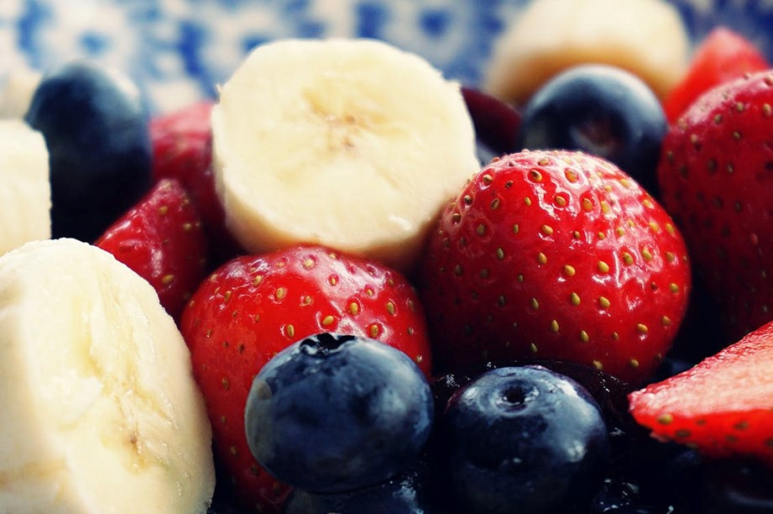
地方農特產品數位行銷方案

Slide 3
專案名稱：讓地方特色走向世界
為地方農特產品（如有機茶葉、手工蜂蜜等）設計一個完整的數位行銷方案，目標是提升品牌知名度並增加線上銷售量。

Slide 4
讓地方特色走向世界
投影片背景填滿
為地方農特產品（如有機茶葉、手工蜂蜜等）設計一個完整的數位行銷方案，目標是提升品牌知名度並增加線上銷售量。

Slide 5
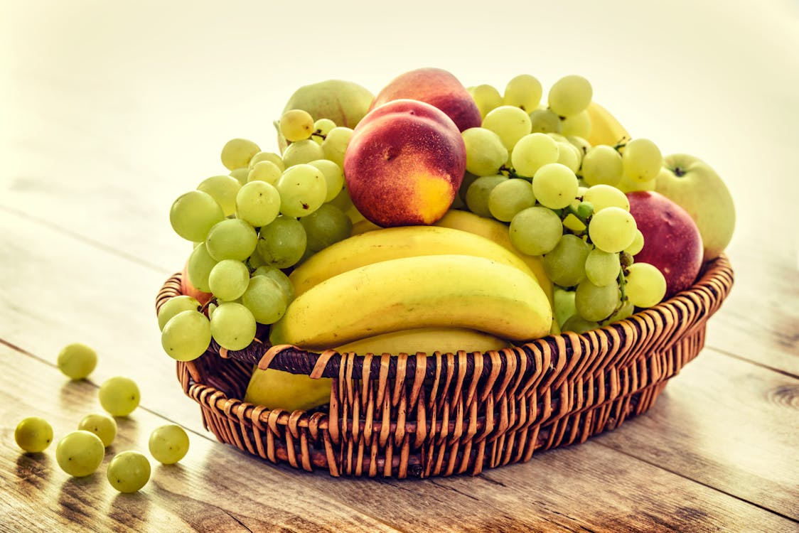
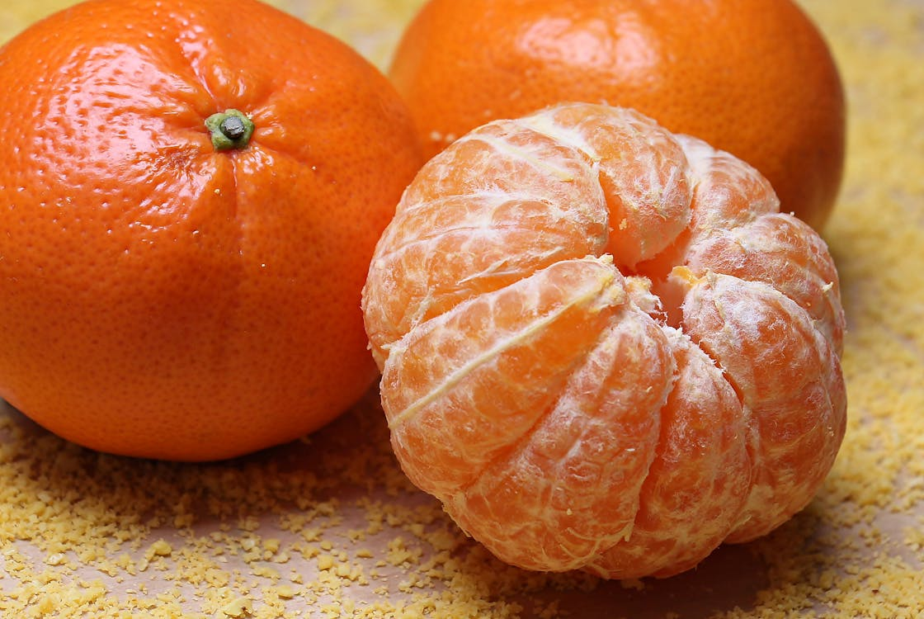
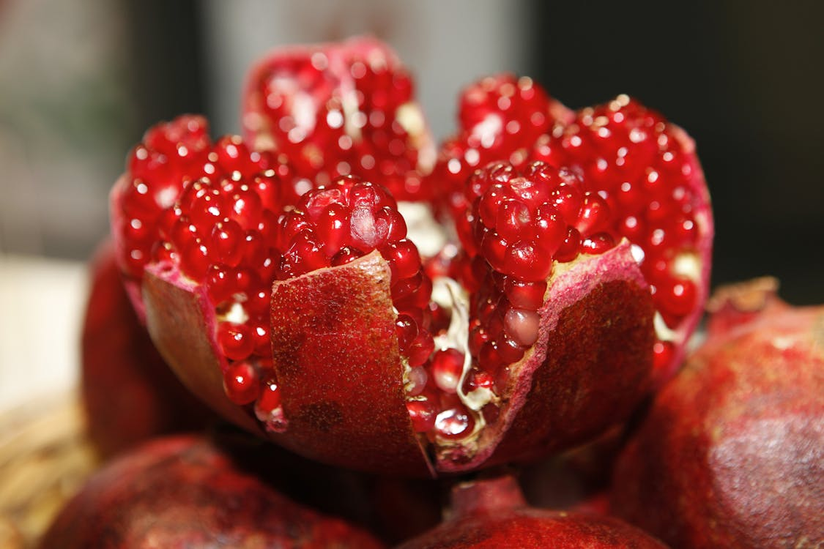
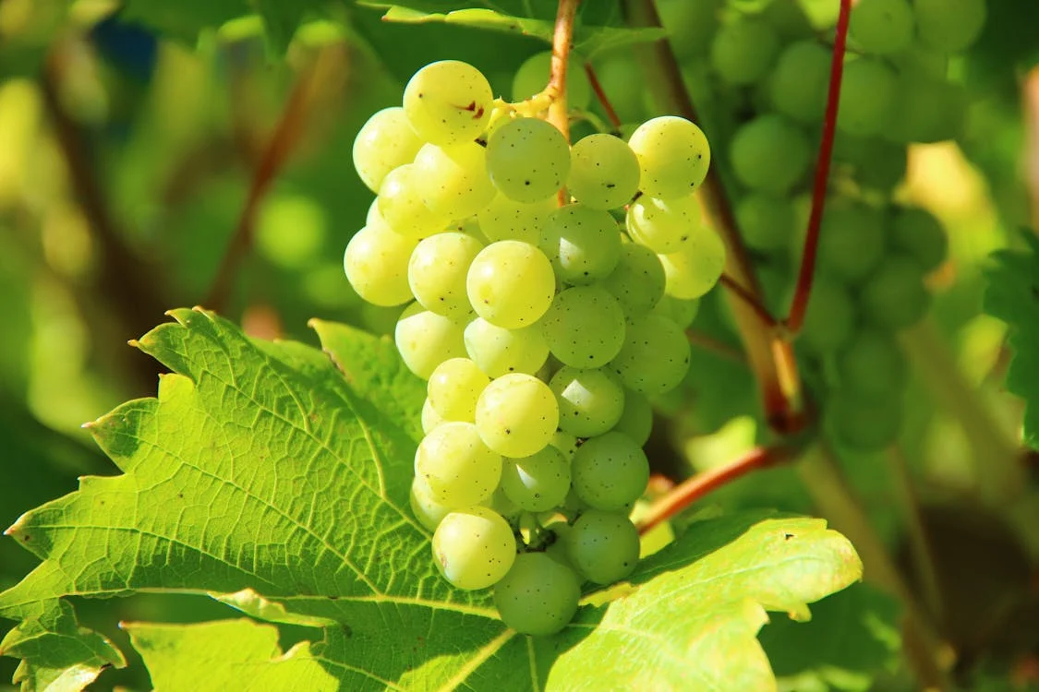

讓地方特色走向世界

Slide 6
讓地方特色走向世界
圖片-圖片格式-圖片版面配置

Slide 7
讓地方特色走向世界
圖片格式-色彩

Slide 8
專案內容
品牌定位與市場分析
  定義產品的品牌價值與目標消費者群（例如年輕環保族群、養生族群）
  使用免費工具（如Google Trends）分析產品相關的市場需求與趨勢
  網站建置與SEO優化
工具：使用WordPress或Wix建立簡單的電子商務網站
  包含以下頁面設計：
    首頁：品牌故事、產品特色與促銷活動
    商品頁面：產品圖片、規格與購買按鈕
    部落格：分享產品背後的故事（如農民的日常、產地特色）
  搜尋引擎優化（SEO）：設計產品關鍵字並撰寫Meta描述，提高網站曝光度
內容行銷與社群經營
  平台選擇：Facebook、Instagram與YouTube
策劃三大內容類型
  視覺吸引力：拍攝短影片展示產品（如「5秒快速沖泡有機茶」）
  使用者故事：分享忠實顧客的心得
  專業知識：撰寫關於產品價值（如「如何挑選高品質蜂蜜」）
  排程每日或每周的發文，並使用免費工具（如Canva）製作精美貼文圖片
廣告投放與效益追蹤
  在Facebook與Google Ads上投放小額廣告，設計不同的目標（如提升點擊率或產生轉換）
  分析廣告成效：學習使用Google Analytics或Meta Business Suite
專案成果展示
  透過報告或影片展示專案的過程與成效
  網站流量數據與SEO改善成果
  社群媒體成長（追蹤者數量、互動率）
  廣告投放的投資報酬率（ROI）
  實際銷售成果（如模擬訂單或實際購買紀錄）

Slide 9
製作流程圖
農產品簡報

Slide 10
各節點所需工具
品牌定位與市場分析
  所需工具
    Google Trends：了解市場需求與趨勢
    Google Keyword Planner：搜尋相關關鍵字並分析搜尋量
    Canva 或 Figma：製作簡單的品牌定位圖（如顧客角色分析或價值主張圖表）
    Microsoft Excel 或 Google Sheets：整理市場調查數據與競爭分析結果
網站建置與SEO優化
  所需工具
    WordPress 或 Wix：建置網站（可選擇免費版）
    Elementor（WordPress插件）：拖放式網頁設計工具，適合初學者使用
    Google Search Console：監控網站在Google的搜尋表現並優化SEO
    Yoast SEO、RankMath（WordPress外掛）：協助撰寫關鍵字、Meta描述與頁面結構優化
    Google Analytics：分析網站流量、使用者行為等數據
內容行銷與社群經營
  所需工具
    Canva：製作社群貼文圖片、橫幅與簡單的設計素材
  CapCut 或 DaVinci Resolve：製作短影片與簡單的影片剪輯
  Hootsuite 或 Meta Business Suite：排程社群貼文並分析效能
  ChatGPT 或 Grammarly：協助撰寫貼文內容或優化文案語法
廣告投放與效益追蹤
  所需工具
    Facebook Ads Manager：設計並管理Facebook與Instagram的廣告活動
  Google Ads：建立搜尋或展示廣告並追蹤成效
  Google Tag Manager：管理網站的追蹤標籤（如GA與轉換追蹤標籤）
  Google Analytics 4（GA4）：分析廣告效益與用戶行為
專案成果展示
  所需工具
    Microsoft PowerPoint 或 Google Slides：製作簡報展示專案過程與成效
  Canva：製作簡報封面或視覺化圖表
  OBS Studio：錄製專案過程或成果的展示影片
  Excel 或 Google Sheets：整理數據分析並以圖表展示成效
免費關鍵字研究工具
  Google Keyword Planner
  Google Trends
  Answer the Public
  Ubersuggest
  Keyword Tool
  Soovle
  Semrush (免費版本)
  Google 自動完成（Google Autocomplete）
瀏覽器擴充功能
  Keywords Everywhere（Chrome/Firefox）
  SEOquake（Chrome/Firefox）
  Surfer SEO Extension
  MozBar（Chrome/Firefox）
  WMS Everywhere（Chrome）
  GrowthBar

Slide 11
文字與圖案合併
地方特色

Slide 12
文字與圖案合併 – 分割
地方特色

Slide 13





Slide 14


Slide 15
變更圖案

Slide 16
網站設計包含以下頁面設計：
  首頁：品牌故事、產品特色與促銷活動
  商品頁面：產品圖片、規格與購買按鈕
  部落格：分享產品背後的故事（如農民的日常、產地特色）
網站設計包含以下頁面設計
首頁
品牌故事產品特色促銷活動
商品頁面
產品圖片規格
與購買按鈕
部落格
產品背後故事
農民的日常
產地特色

Slide 17
網站設計包含以下頁面設計：
  首頁：品牌故事、產品特色與促銷活動
  商品頁面：產品圖片、規格與購買按鈕
  部落格：分享產品背後的故事（如農民的日常、產地特色）
01
首頁
品牌故事、產品特色與促銷活動
網站頁面
規畫設計
商品頁面
產品圖片、規格與購買按鈕
02
03
部落格
分享產品背後的故事（如農民的日常、產地特色）

Slide 18
網站設計包含以下頁面設計：
  首頁：品牌故事、產品特色與促銷活動
  商品頁面：產品圖片、規格與購買按鈕
  部落格：分享產品背後的故事（如農民的日常、產地特色）
01/品牌故事、產品特色與促銷活動
首頁
網站頁面
規畫設計
02/產品圖片、規格與購買按鈕
商品頁面
03/分享產品背後的故事（如農民的日常、產地特色）
部落格

Slide 19
網站設計包含以下頁面設計：
  首頁：品牌故事、產品特色與促銷活動
  商品頁面：產品圖片、規格與購買按鈕
  部落格：分享產品背後的故事（如農民的日常、產地特色）
農特產品網站設計
包含以下頁面設計
首頁
品牌故事產品特色促銷活動
商品頁面
產品圖片規格
與購買按鈕
部落格
產品背後故事
農民的日常
產地特色

Slide 20
網站設計包含以下頁面設計：
  首頁：品牌故事、產品特色與促銷活動
  商品頁面：產品圖片、規格與購買按鈕
  部落格：分享產品背後的故事（如農民的日常、產地特色）
農特產品網站設計
包含以下頁面設計
首頁
商品頁面
部落格
品牌故事產品特色促銷活動
產品圖片規格
與購買按鈕
產品背後故事
農民的日常
產地特色

Slide 21
網站設計包含以下頁面設計：
  首頁：品牌故事、產品特色與促銷活動
  商品頁面：產品圖片、規格與購買按鈕
  部落格：分享產品背後的故事（如農民的日常、產地特色）
農特產品網站設計
包含以下頁面設計
首頁
商品頁面
部落格
品牌故事產品特色促銷活動
產品圖片規格
與購買按鈕
產品背後故事
農民的日常
產地特色

Slide 22
網站設計包含以下頁面設計：
  首頁：品牌故事、產品特色與促銷活動
  商品頁面：產品圖片、規格與購買按鈕
  部落格：分享產品背後的故事（如農民的日常、產地特色）
農特產品網站設計
包含以下頁面設計
首頁
商品頁面
部落格
品牌故事產品特色促銷活動
產品圖片規格
與購買按鈕
產品背後故事
農民的日常
產地特色

Slide 23
網站設計包含以下頁面設計：
  首頁：品牌故事、產品特色與促銷活動
  商品頁面：產品圖片、規格與購買按鈕
  部落格：分享產品背後的故事（如農民的日常、產地特色）
農特產品網站設計
包含以下頁面設計
首頁
01品牌故事
02產品特色
03促銷活動
商品頁面
部落格
產品圖片規格與購買按鈕
產品背後故事農民的日常產地特色

Slide 24
S - 優勢（Strengths）
  地方特色的獨特性
  成本優勢
  社群支持
  現代數位工具的普及
W - 劣勢（Weaknesses）
  國際行銷經驗不足
  資源有限
  品牌辨識度低
O - 機會（Opportunities）
  全球消費趨勢
  數位工具與平台
  國際合作與資金
T - 威脅（Threats）
  競爭對手的壓力
  國際市場的不確定性
  文化理解的差異

Slide 25
強弱危機分析
S - 優勢（Strengths）
  地方特色的獨特性
  成本優勢
  社群支持
  現代數位工具的普及
W - 劣勢（Weaknesses）
  國際行銷經驗不足
  資源有限
  品牌辨識度低
O - 機會（Opportunities）
  全球消費趨勢
  數位工具與平台
  國際合作與資金
T - 威脅（Threats）
  競爭對手的壓力
  國際市場的不確定性
  文化理解的差異

Slide 26
S - 優勢（Strengths）
地方特色的獨特性
成本優勢
社群支持
現代數位工具的普及
W - 劣勢（Weaknesses）
國際行銷經驗不足
資源有限
品牌辨識度低
O - 機會（Opportunities）
全球消費趨勢
數位工具與平台
國際合作與資金
T - 威脅（Threats）
競爭對手的壓力
國際市場的不確定性
文化理解的差異

Slide 27
S - 優勢（Strengths）
地方特色的獨特性
成本優勢
社群支持
現代數位工具的普及
W - 劣勢（Weaknesses）
國際行銷經驗不足
資源有限
品牌辨識度低
O - 機會（Opportunities）
全球消費趨勢
數位工具與平台
國際合作與資金
T - 威脅（Threats）
競爭對手的壓力
國際市場的不確定性
文化理解的差異

Slide 28
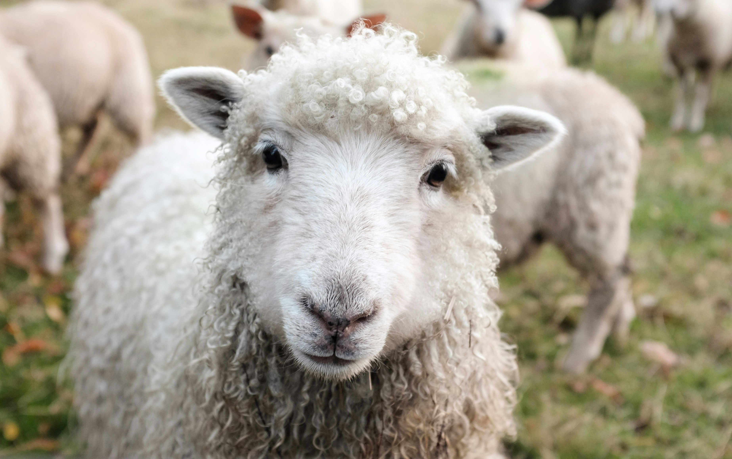
可愛動物區
可愛動物區
可愛動物區

Slide 29
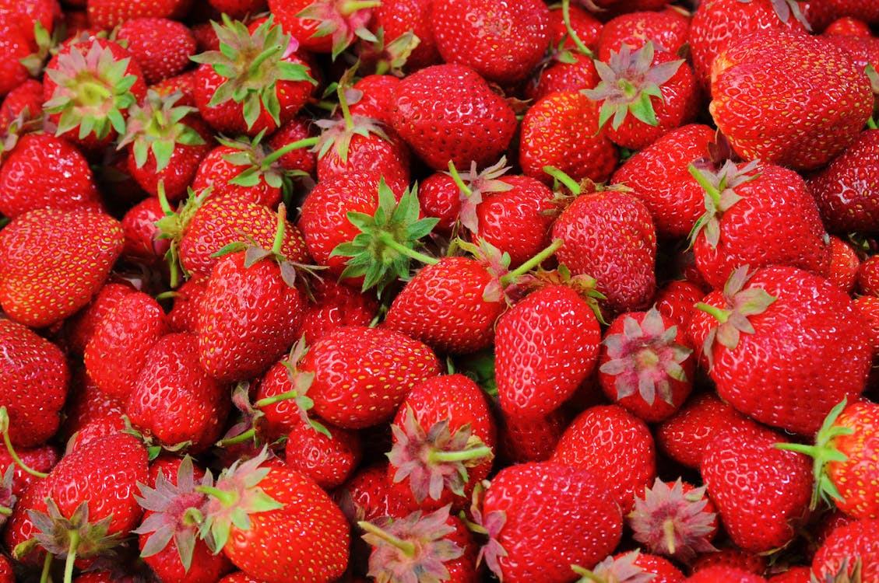
圖片分割

Slide 30
圖片分割

Slide 31

圖片分割

Slide 32


圖片分割

Slide 34
專案內容

Slide 35
專案內容
品牌定位與市場分析
工具：使用WordPress或Wix建立簡單的電子商務網站
內容行銷與社群經營
策劃三大內容類型
廣告投放與效益追蹤
專案成果展示

Slide 36
專案內容
品牌定位與市場分析
建立電子商務網站
內容行銷與社群經營
策劃三大內容類型
廣告投放與效益追蹤
專案成果展示

Slide 37
品牌定位與市場分析
  定義產品的品牌價值與目標消費者群（例如年輕環保族群、養生族群）
  使用免費工具（如Google Trends）分析產品相關的市場需求與趨勢
  網站建置與SEO優化
競爭分析
行銷策略
區隔
目標
定位

Slide 38
工具：使用WordPress或Wix建立簡單的電子商務網站
  包含以下頁面設計：
    首頁：品牌故事、產品特色與促銷活動
    商品頁面：產品圖片、規格與購買按鈕
    部落格：分享產品背後的故事（如農民的日常、產地特色）
  搜尋引擎優化（SEO）：設計產品關鍵字並撰寫Meta描述，提高網站曝光度

Slide 39
使用工具
  WordPress或Wix建立簡單的電子商務網站
  頁面設計：
    首頁：品牌故事、產品特色與促銷活動
    商品頁面：產品圖片、規格與購買按鈕
    部落格：分享產品背後的故事（如農民的日常、產地特色）
  搜尋引擎優化（SEO）
    設計產品關鍵字
    撰寫Meta描述
    提高網站曝光度

Slide 40
使用工具
  WordPress或Wix建立簡單的電子商務網站
  頁面設計：
    首頁：品牌故事、產品特色與促銷活動
    商品頁面：產品圖片、規格與購買按鈕
    部落格：分享產品背後的故事（如農民的日常、產地特色）
  搜尋引擎優化（SEO）
    設計產品關鍵字
    撰寫Meta描述
    提高網站曝光度

Slide 41
使用工具
  建立網站
    WordPress
    Wix
  頁面設計：
    首頁：品牌故事、產品特色與促銷活動
    商品頁面：產品圖片、規格與購買按鈕
    部落格：分享產品背後的故事（如農民的日常、產地特色）
  搜尋引擎優化（SEO）
    設計產品關鍵字
    撰寫Meta描述
    提高網站曝光度

Slide 42
使用工具
建立網站
WordPress
Wix
頁面設計：
首頁：品牌故事、產品特色與促銷活動
商品頁面：產品圖片、規格與購買按鈕
部落格：分享產品背後的故事（如農民的日常、產地特色）
搜尋引擎優化（SEO）
設計產品關鍵字
撰寫Meta描述
提高網站曝光度

Slide 43
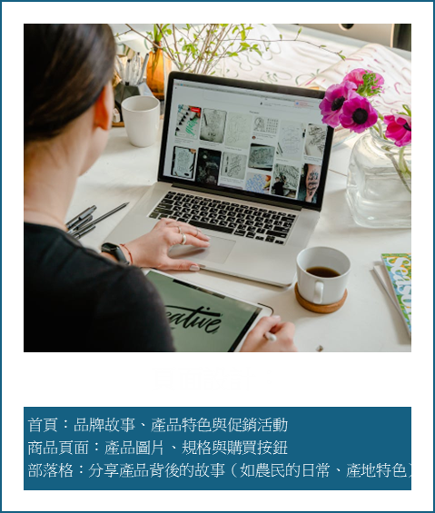


使用工具

Slide 44
內容行銷與社群經營
  平台選擇：Facebook、Instagram與YouTube

Slide 45
策劃三大內容類型
  視覺吸引力：拍攝短影片展示產品（如「5秒快速沖泡有機茶」）
  使用者故事：分享忠實顧客的心得
  專業知識：撰寫關於產品價值（如「如何挑選高品質蜂蜜」）
  排程每日或每周的發文，並使用免費工具（如Canva）製作精美貼文圖片

Slide 46
策劃三大內容類型
視覺吸引力：拍攝短影片展示產品（如「5秒快速沖泡有機茶」）
使用者故事：分享忠實顧客的心得
專業知識：撰寫關於產品價值（如「如何挑選高品質蜂蜜」）
排程每日或每周的發文，並使用免費工具（如Canva）製作精美貼文圖片

Slide 47
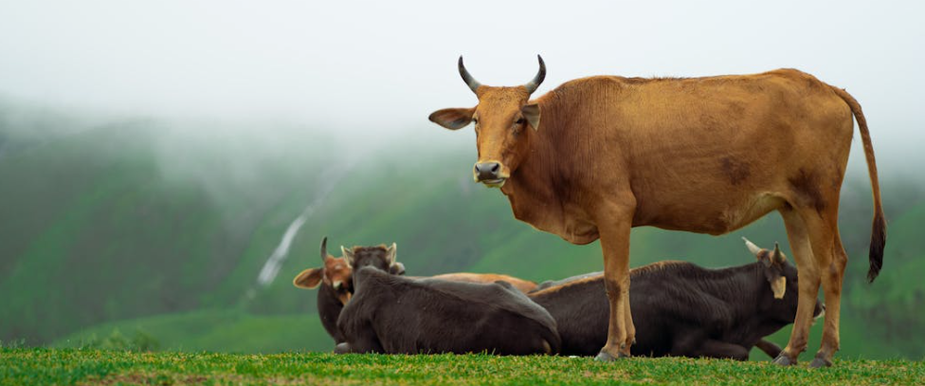
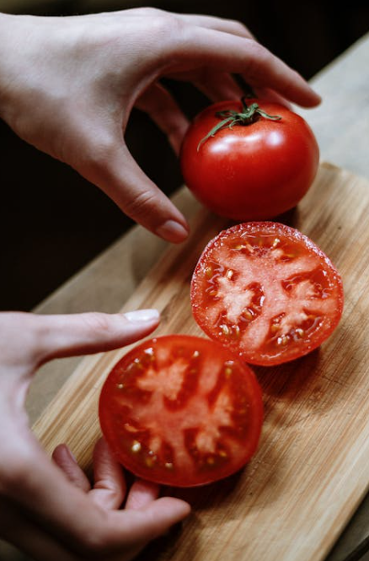
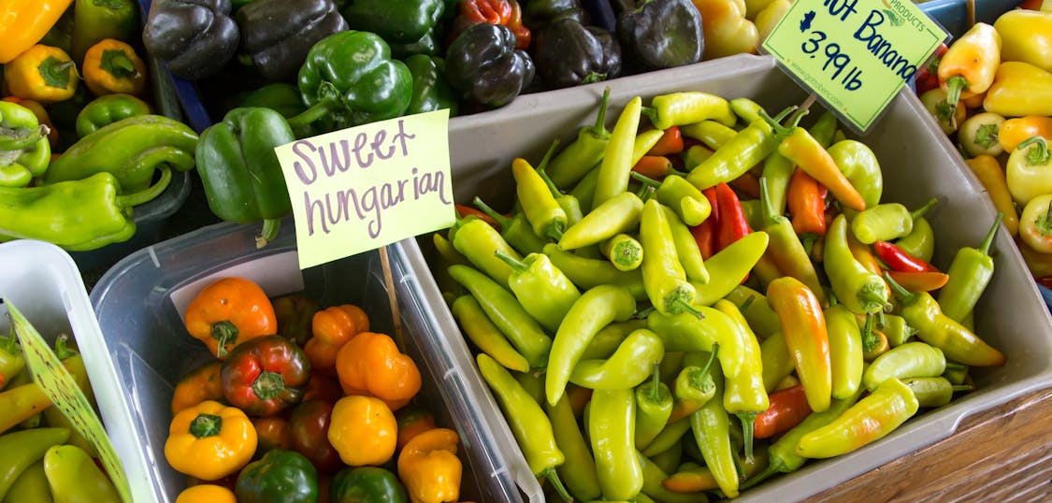
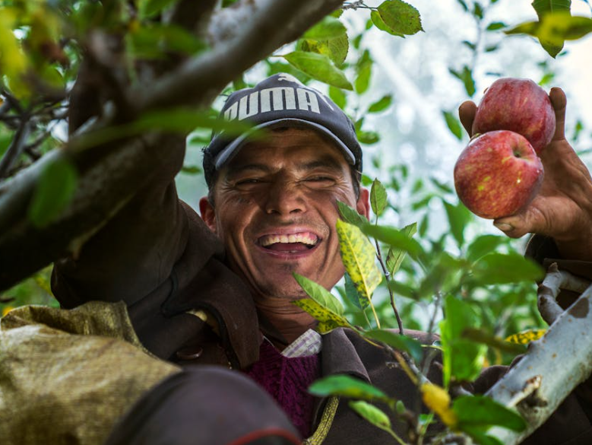
策劃三大內容類型
視覺吸引力
拍攝短影片展示產品（如「5秒快速沖泡有機茶」
使用者故事
分享忠實顧客的心得
專業知識
撰寫關於產品價值（如「如何挑選高品質蜂蜜」
排程發文
並使用免費工具（如Canva）製作精美貼文圖片

Slide 48
廣告投放與效益追蹤
  在Facebook與Google Ads上投放小額廣告，設計不同的目標（如提升點擊率或產生轉換）
  分析廣告成效：學習使用Google Analytics或Meta Business Suite

Slide 49
專案成果展示
  透過報告或影片展示專案的過程與成效
  網站流量數據與SEO改善成果
  社群媒體成長（追蹤者數量、互動率）
  廣告投放的投資報酬率（ROI）
  實際銷售成果（如模擬訂單或實際購買紀錄）

